Slide 1


2
2
1
时间管理培训
TIME MANAGEMENT
演讲人：优页PPT
时间：20XX.6.10

Slide 2
01
为什么需要时间管理
目录
02
时间与时间管理概述
CONTENTS
03
时间管理的基本原理
04
时间管理的具体实施

Slide 3
01
为什么需要时间管理
1. 时间是我们唯一对每个人都公平的资源
2. 做好时间管理，不再因虚度光阴而悔恨
3. 做好时间管理，也是一个人能力的体现
4. 做好时间管理，是实现人生规划的保证

Slide 4
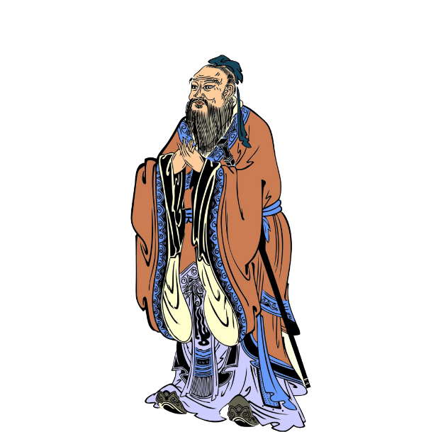
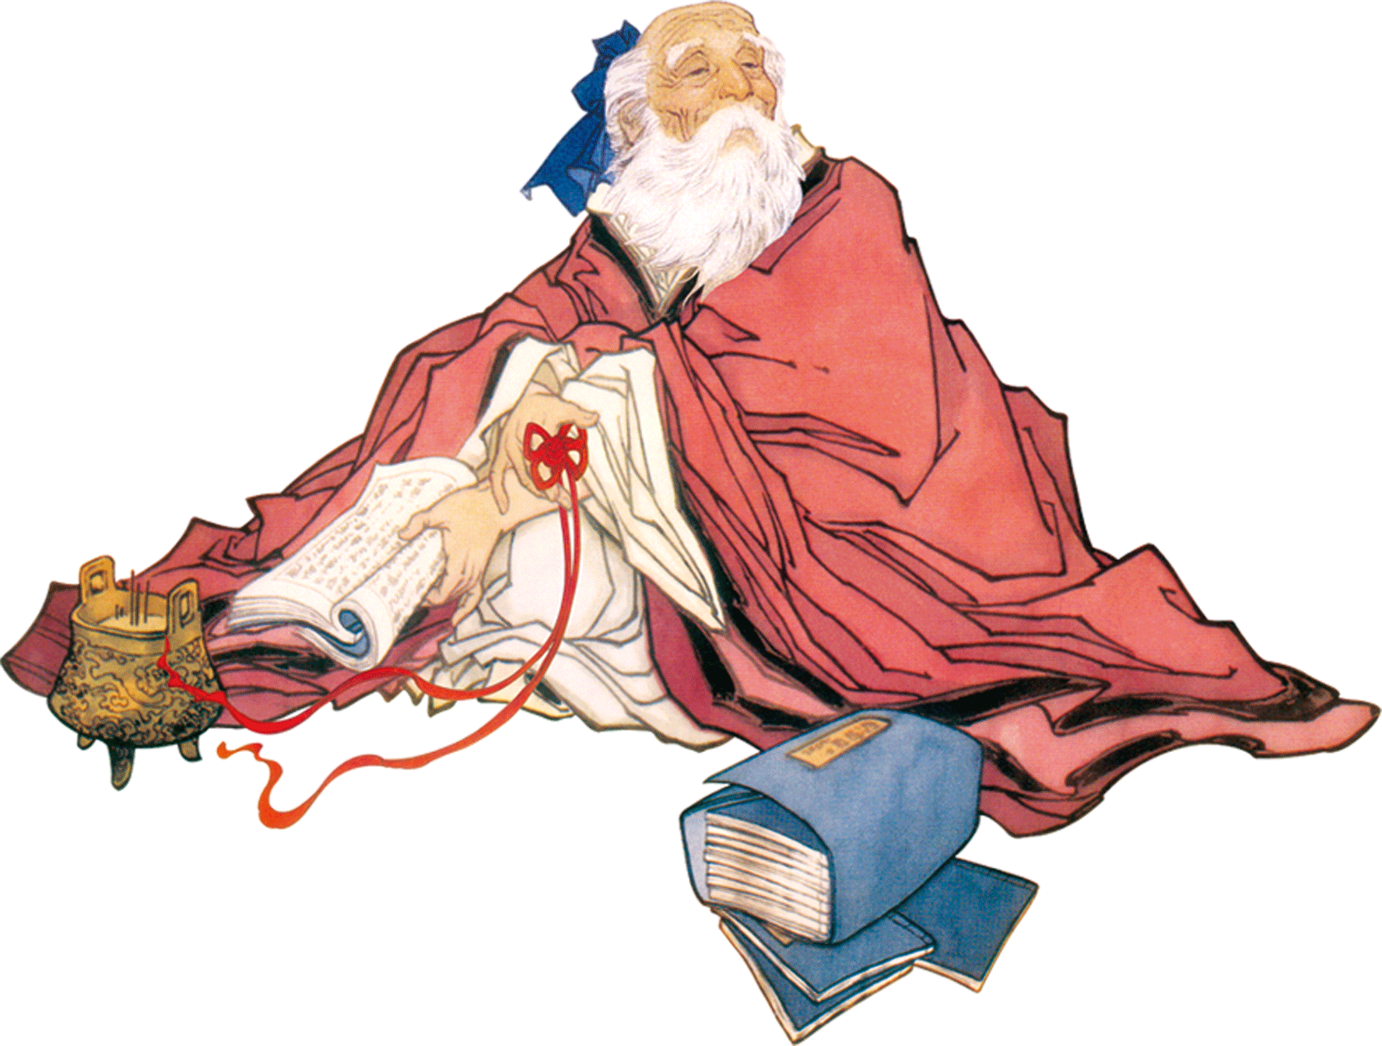
为什么需要时间管理
逝者如斯夫，不舍昼夜
时间一去不复返，年华似水不回头。人生无法重新来过。
人生若白驹之过隙，忽然而已
浪费时间就是浪费生命。光阴虚度，徒留悔恨和嗟叹！
孔子
庄子
做好时间管理，不再因虚度光阴而悔恨

Slide 5

为什么需要时间管理
那么，怎样才能判断自己是否虚度了光阴？李开复的这一段话可给我们以参考。
人的一生两个最大的财富是：你的才华和你的时间。才华越来越多，但是时间越来越少，我们的一生可以说是用时间来换取才华。如果一天天过去了，我们的时间少了，而才华没有增加，那就是虚度了时光。所以，我们必须节省时间，有效率地使用时间。
这里的才华，也可以是财富，也可以是智慧，也可以是人生目标，也可以是工作业绩。

Slide 6

为什么需要时间管理
时间是最高贵而有限的资源，不能管理时间，便什么都不能管理。
——德鲁克
能不能做好时间管理，往往也是一个人能力的体现。事业有成的人，可能成功原因有很多种，但是，他们的共同之处就是，他们往往都是时间管理的专家。
做好时间管理，也是一个人能力的体现

Slide 7
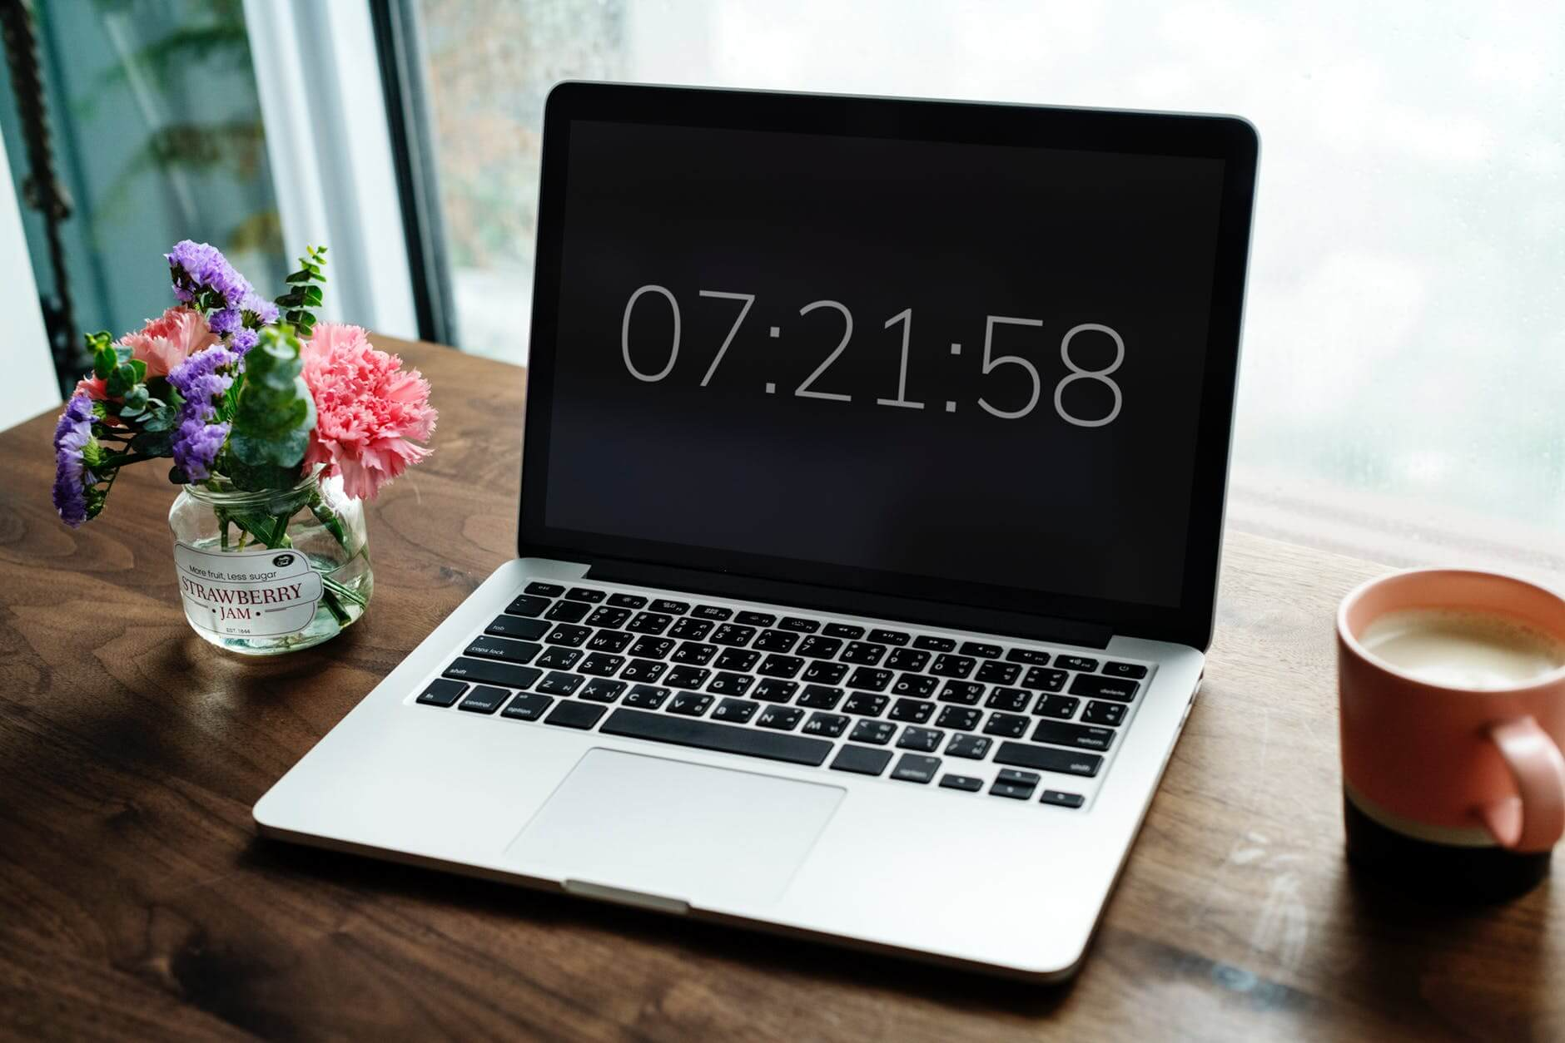
为什么需要时间管理
每个人都有自己的梦想，或者都有自己理想中的生活目标。用专业一点的话说，就是有自己的人生规划。所谓人生规划，无外乎就是你希望能够做自己想做的事情，成为自己想成为的人，达到自己预设的目标。
这是多么诱人的前景啊。我们最终真能实现这样的目标吗？这全靠我们是否可以做好自己的时间管理。因为，只有我们妥善安排并利用好时间，通过实现人生旅途中一个个小目标，才能最终实现自己的人生大目标，实现规划中的理想生活。
做好时间管理，是实现人生规划的保证

Slide 8
02
时间与时间管理概述
1. 什么是时间？ 2. 时间有哪些特性？ 3. 如何理解时间管理

Slide 9
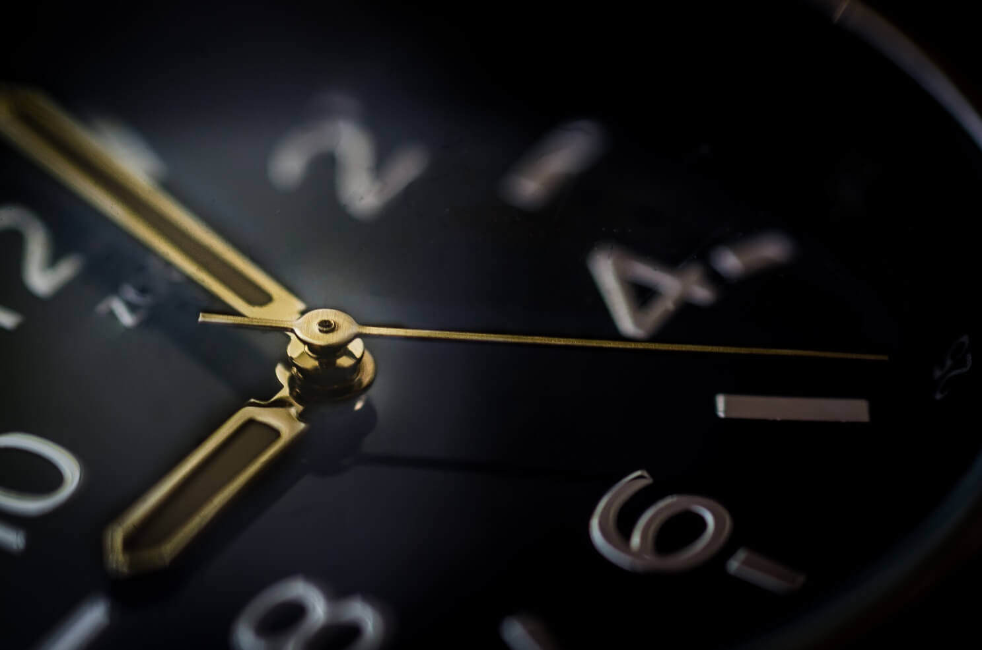
时间与时间管理概述
什么是时间？
世界上哪样东西最长又是最短的，
最快又是最慢的，
最能分割又是最广大的，
最不受重视又是最值得惋惜的？
没有它，什么事情都做不成；
它使一切渺小的东西归于消灭，
使一切伟大的东西生命不绝。
——伏尔泰

Slide 10
时间与时间管理概述
什么是时间
金钱
债务
01
05
（商 人）
（做无聊的人）
生命
02
04
财富
（活着的人）
03
（绝大多数人）
资源
（做学问的人）

Slide 11
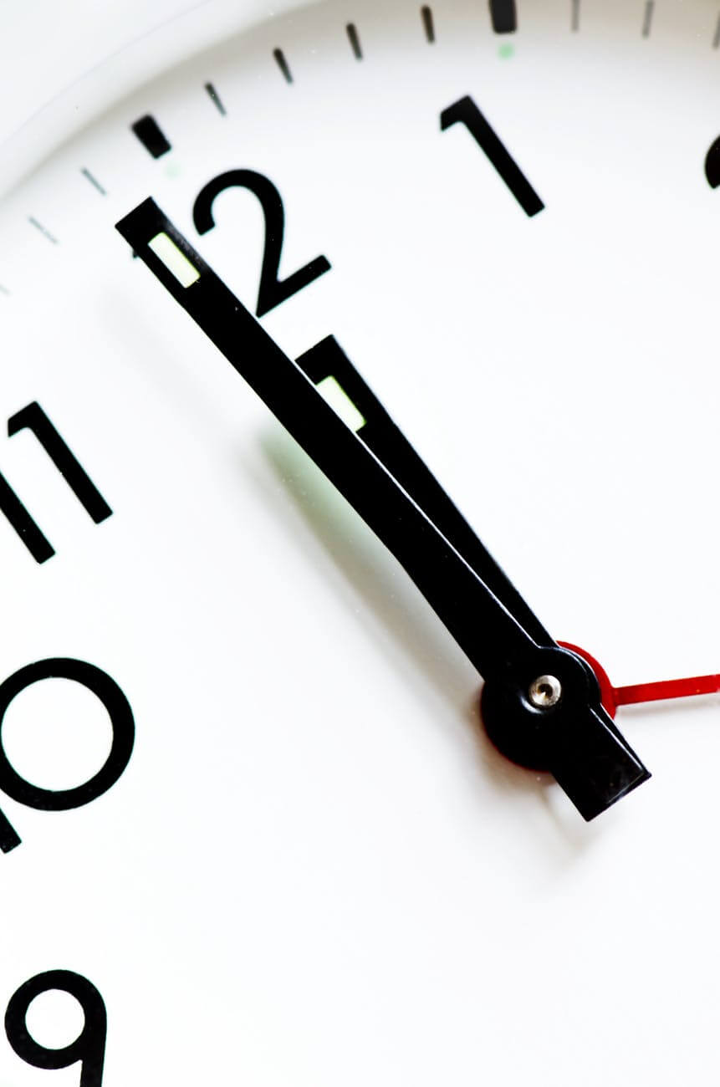
时间与时间管理概述
什么是时间—体会时间
想要体会“一年”有多少价值，可以去问一个失败重修的学生；
想要体会“一月”有多少价值，可以去问一个不幸早产的母亲；
想要体会“一周”有多少价值，可以去问一个定期周刊的编辑；
想要体会“一天”有多少价值，可以去问“一闭一睁”的小沈阳；
想要体会“一小时”有多少价值，可以去问一对等待相聚的恋人；
想要体会“一分钟”有多少价值，可以去问一个错过火车的旅人；
想要体会“一秒钟”有多少价值，可以去问一个死里逃生的幸运儿；
想要体会“一毫秒”有多少价值，可以去问一个错失金牌的运动员。

Slide 12
时间与时间管理概述
如何理解时间管理
01
特点
02
本质
03
目的
海上生明月，天涯共此时
本质上其实是自我管理
有目标才有动力
时间如水，静静流泻，
它对任何人都是公平的，时间
本身没有任何问题。
时间管理的对象不是时间，而是每一个使用时间的人，做好自我管理就是管理好时间
做好时间管理，实现人生梦想，追求辛福生活！

Slide 13
03
时间管理的基本原理
1. 基本原理
2. 效能（EFFECTIVENESS）
3. 效率（EFFICIENCY)
4. 勤恳/勤奋（DILIGENCE）

Slide 14
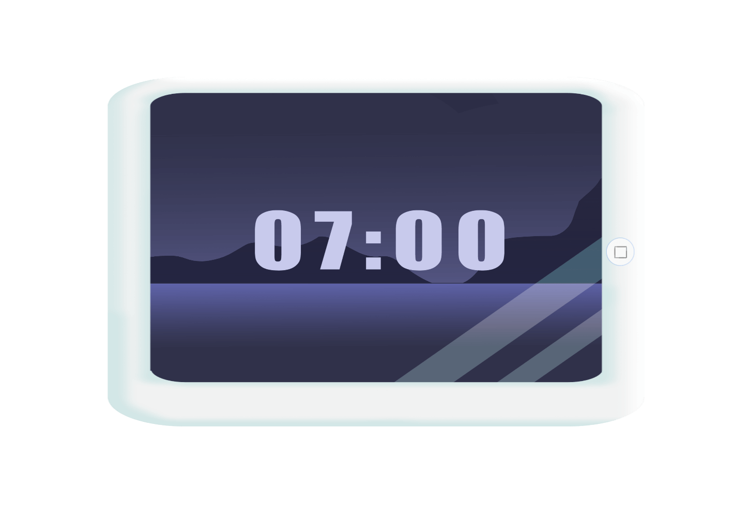
时间管理的基本原理
一天
=24小时
=1440分钟
=86400秒
我们将怎样面对这样的一笔时间财富呢？

Slide 15

时间管理的基本原理
如果 有一天
银行向你的帐号拨款8.64万元
只能当天消费，不可以储蓄/投资/送人
可以随便花，随意购买东西
请问：您如何用这笔钱？

Slide 16
时间管理的基本原理
效率
同样时间，成果更多
在刀刃上
一分钱也不剩
01
04
效能
做最该做的事，要事第一
把钱花完
同样的钱，买的最多
02
05
勤恳
充分利用时间，不浪费
便宜实惠
买最该买的东西
03
06

Slide 17
时间管理的基本原理
目标/计划 各种沟通（角色）
培训工作/培养下属
知识管理/技能提升
防患未然（锻炼、防火）
等待/闲聊/闲逛/看热闹无谓的会议/应酬
嗜好沉迷（游戏）
新闻/微博
任何非预约事项
干扰电话/QQ/微信
下属请示与报告
日常文件批阅
别人求帮忙
淡定从容
压力山大
二象限转过来
燃眉之急的问题/任务
危机（看病、救火）
浪费生命
忙且盲目
定出时间待会做
立即去做
打发时间时做
授权或另约时间

Slide 18
时间管理的基本原理
如何提高效率
最佳状态
全心专注
立即去做
一次成功
充分利用
碎块时间
整理整顿
快速定位
01
02
03
04
1
08
07
06
05
事不宜迟
速度制胜
统筹安排
平行作业
优化流程
简化操作
选择效率
更高的工具

Slide 19
04
时间管理的具体实施
1. 事项清单
2. 优先排序
3. 时间安排及具体实施
4. 每晚回顾

Slide 20
时间管理的具体实施
1
事项清单
事项清单的来源
每天上班第一件事，罗列“待完成”事项清单。
月/周目标的分解或计划的安排
各种临时插单/紧急任务
已经预约的安排
各种未完成事项（历史累积）
生活/家庭/情感等琐事或安排
【工具】Notebook、记事本、公司OA系统；

Slide 21
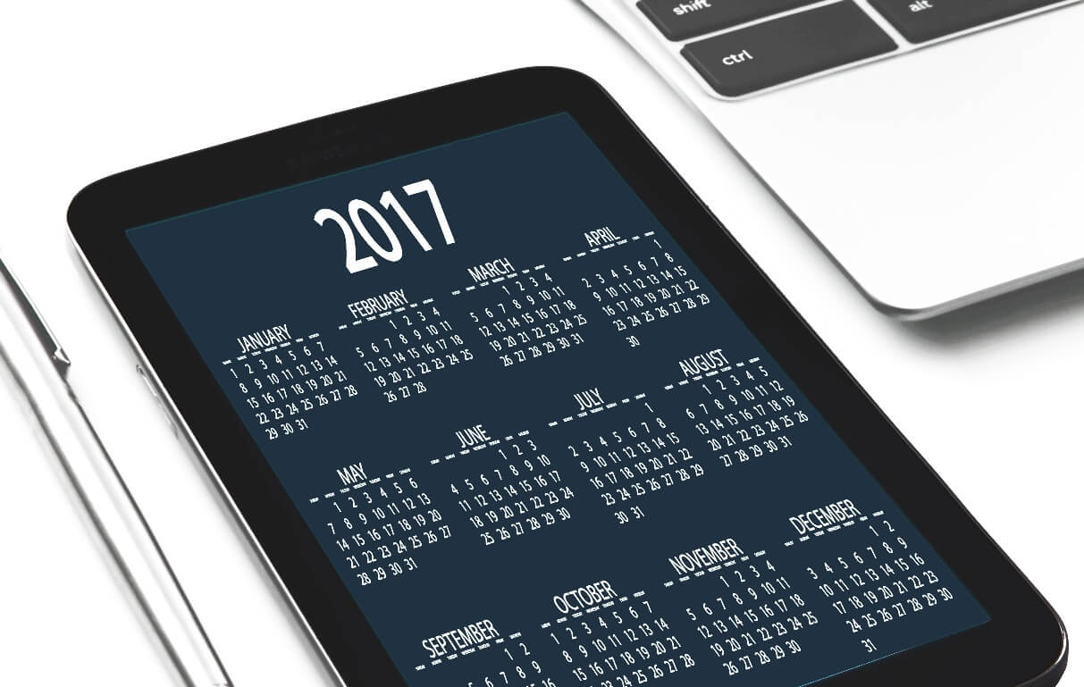
时间管理的具体实施
2
事项清单
临时插单或预约的处理和提醒
随时记录，避免事项的遗漏
预约事项安排到对应的日历日期
临时插单（一般都很重要）根据缓急程度安排
所有新增事项汇总到“待完成”事项清单
【工具】台历或手机/电脑日历、Notebook、记事本；

Slide 22
时间管理的具体实施
3
安排与实施
具体实施
每天挑战自己，提高效率——增加生命的宽度（亚历山大、李小龙）
琐碎时间/等待时间，充分利用（学习、沟通、思考、休息）
【工具】智能机读书/视频/音频软件/记事本

Slide 23
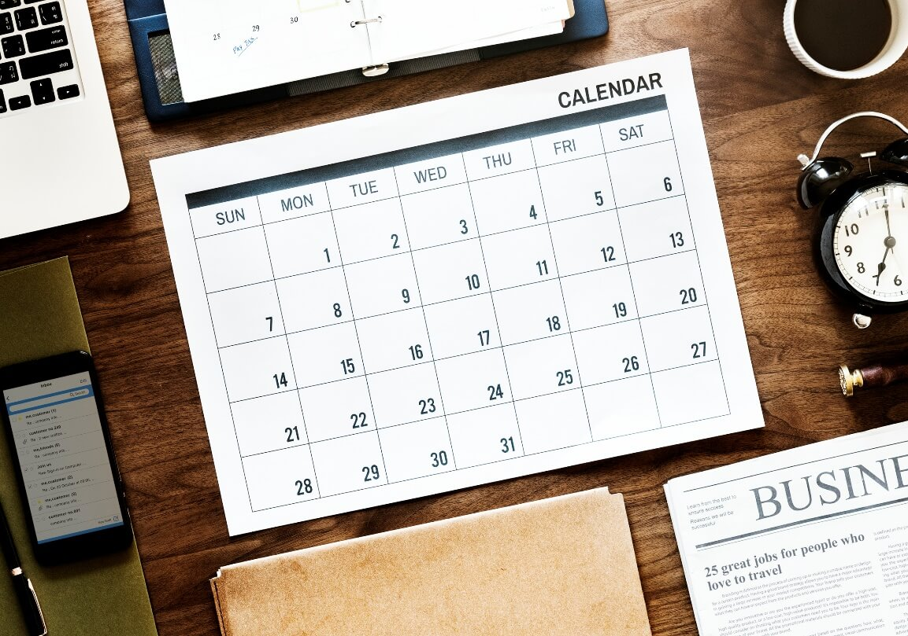
时间管理的具体实施
4
每晚回顾
效果检视
当天工作按照效能四象限归类；
检视自己的时间管理状况，及时调整；
不断进步，直到形成习惯；
理想状态：80%时间→ 重要且不紧急的事情
【工具】A4纸/白板/标签纸

Slide 24
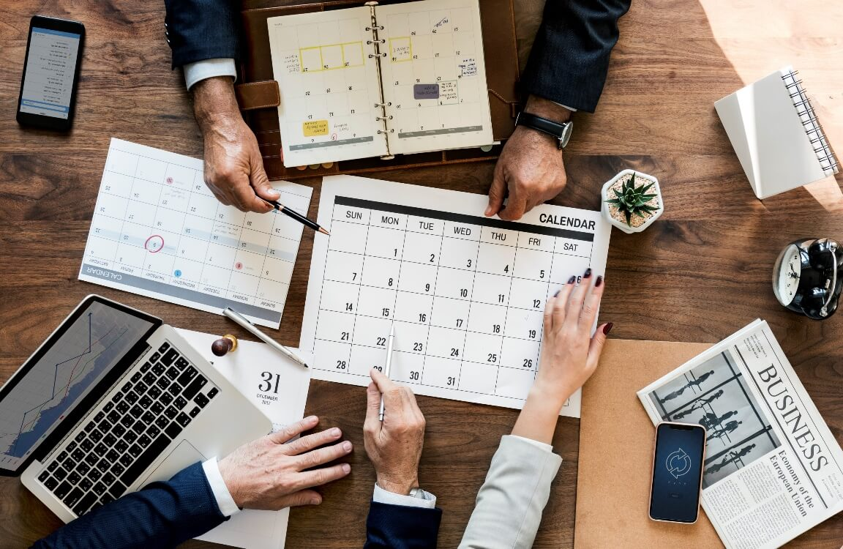
时间管理的具体实施
5
每晚回顾
清单整理
每天晚上/每周结束时整理；
完成的工作划掉/删除（OA系统中保留）；
新增工作加入待完成清单；
可明确日期的事项，放入对应的日历项；
【工具】 Notebook、记事本、各种日历；

Slide 25
2
2
1
感谢观看与聆听
THANKS FOR WATCHING AND LISTENING
演讲人：优页PPT
时间：20XX.6.10

